Slide 1
الأركـــــان التعليـــمية

Slide 2
تنظيم البيئة التربوية حسب الأركان التعليمية
تعرف البيئة التربوية التي يتم تنظيمها على أساس نشاطات مختلفة موزعة في زوايا محددة في غرفة الصف باسم: صف التعلم الذاتي .
تعد هذه البيئة هي المثلى لتعليم أطفال مرحلة رياض الأطفال وتوجيههم من عمر الثالثة إلى السادسة.
وهي المكان المناسب الذي تعده المعلمة وتكون واعية بكل محتوياته ومخططة لكل دقائقه التي يمارس فيها الطفل نشاطاته، فيتعلم ويجرب حسب قدراته وميوله.

Slide 3
تنظيم البيئة التربوية حسب الأركان التعليمية
يتحقق في هذه البيئة كافة الأهداف التربوية التي تتعلق بتنمية قدرات الطفل المتكاملة والمتوازنة والشاملة.
يتم تنظيم تلك البيئة حسب أسس وقواعد واضحة الأهداف، مرتبطة بحاجات الطفولة في هذه المرحلة، حيث تحفزهم على التعلم الذاتي من خلال ممارسة عدد من المهارات المتنوعة والمنظمة، من خلال الوسائل والألعاب.

Slide 4
البيئة التربوية المغايرة
الأطفال الموجودون في بيئة تربوية لا تتوافر فيها الأركان التعليمية يمرون بخبرات مختلفة ومحدودة الفائدة لأنهم يعتمدون على المعلمة فقط كمصدر للمعلومات.
وهذا بدوره يعلمهم الإنصات والهدوء وتلقي المعلومة ذاتها في الوقت نفسه سواء احتاج إليها أم لم يحتاج.

Slide 5
البيئة التربوية المعدة حسب أركان تعليمية تعتمد على مبادئ:
أولا: الاختيار في التعلم، فالمعلمة تعد كل ركن حسب الأهداف التربوية للموضوع، وتطور نمو الطفل لديها، وتترك الفرص لاختيار الركن الذي يبدأ التعلم فيه أولا, واختيار الوسيلة التي يتعلم بها .
ثانياً : التوصل إلى إيجاد حل للمشكلات.

Slide 6
البيئة التربوية المعدة حسب أركان تعليمية تعتمد على مبادئ
ثالثاً: الاتصال والتواصل بين الأطفال والمعلمات (القيم والاتجاهات والتعاون).
رابعا: تدعم دور الروضة التربوي الشبيه بجو الأسرة، فالأركان المختلفة توحي بالمسكن، والأدوار التي تلعبها المعلمة والأطفال شبيهة بأدوار أفراد العائلة.

Slide 7
مبدأ تقسيم غرفة الصف إلى أركان تعليمية
الأركان التعليمية هي: مساحات محددة يتم فصل كل مساحة عن الأخرى بواسطة حاجز طبيعي منخفض، كطاولة أو رف، وتخصص كل مساحة لممارسة نشاط معين، مثل ركن التعبير الفني والركن الإيهامي....الخ.
تزود المعلمة كل ركن بالمواد والوسائل والأدوات والأجهزة التي ترتبط بموضوع الركن، وتعرضها للأطفال بشكل جذاب لكي يقوم بلمسها وفحصها وتجريبها والتفاعل معها.

Slide 8
مواصفات الأركان التعليمية :
1- الأركان الثابتة على مدار السنة .
مثل: ركن المكتبة وركن البناء والهدم (المكعبات)
2- الأركان المتحركة بين فترة وأخرى.
مثل: الركن الإيهامي (التعايش الأسري).
3- الأركان المتغيرة باستمرار.
مثل: ركن البحث والاكتشاف.
4- الأركان الإضافية.
مثل: ركن الماء والرمل.

Slide 9
مواصفات الأركان التعليمية :
5- الأركان الهادئة.
مثل: ركن المكتبة(المطالعة).
6- الأركان الصاخبة.
مثل: ركن البناء والهدم (المكعبات).
7- الأركان الجماعية.
مثل: الركن الإيهامي (التعايش الأسري).
8- الأركان الفردية.
مثل: ركن البحث والاكتشاف والمطالعة.
يمكن للمعلمة أن تجعل الأركان بالتناوب حسب حاجات الطفل وإمكانات الروضة.

Slide 10
العوامل المؤثرة في تنظيم الأركان التعليمية
المساحة المتوفرة في غرفة الصف تحدد عدد الأركان التعليمية الثابتة ، وكمية المواد التي توضع فيها .
يؤخذ عنصر الضوء والحرارة والتهوية بعين الاعتبار عند توزيع الأركان .
تؤخذ مخارج غرفة الصف ومداخلها بعين الاعتبار لكي تبقى المسارات بينها واضحة ومريحة .
يحدد عدد الأطفال في الغرفة واهتماماتهم وقدراتهم نوعية الأركان التعليمية وطرق تنظيم البيئة التربوية .

Slide 11
تابع ..العوامل المؤثرة في تنظيم الأركان التعليمية
لابد من توفر تجهيزات قوية وصلبة وتأمين أثاث ثابت.
توفر المعلمة مواد وأدوات داخل الأركان التعليمية تفي بحاجات الأطفال في المستويات المختلفة .
تحدد الميزانية المتوفرة أنواع الأركان المتوقع تأمينها.
هناك أركان تعليمية يمكن إعدادها بميزانية محدودة جدا كركن التعبير الفني والركن الإيهامي (التعايش الأسري) .

Slide 12
إعداد الأركان التعليمية:

Slide 13
أولاً: تقسيم الغرفة
عند تقسيم الغرفة يجب مراعاة ما يلي:
تقسم الغرفة إلى مساحات مختلفة.
في حال عدم وجود غرف واسعة، تخصص غرفة واحدة في الروضة أو غرفتان للأركان التعليمية.
تنظم المعلمة الأركان بشكل يساعد الأطفال على رؤيتها ورؤية بعضهم البعض.
تحرص المعلمة على ألا يكون هناك مساحات واسعة وممرات طويلة في الغرفة.

Slide 14
أولاً : تقسيم الغرفة
5. تعطي المعلمة اسما لكل ركن تعليمي في الغرفة .
6. تخصص المعلمة رمزاً عاماً تعرف الطفل عليه وتضع هذا الرمز بجانب الركن الذي يمثله يمكن أن يكون هذا الرمز صورة الأطفال وهم يعملون بهذا الركن ويكتب اسم الركن بشكل واضح، ويوضع العدد المناسب الذي يتحمله الركن.
7. يعلق كل طفل المشبك تحت الرمز المعلق عند دخوله الركن.

Slide 15
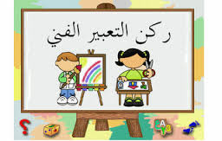
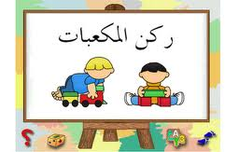

Slide 16
ثانياً: ترتيب الأدوات وتنظيمها
ترتيب المواد وجعلها في متناول أيدي الأطفال يساعد الطفل على الاستقلال والاعتماد على نفسه.
تضع المعلمة المواد والأدوات الخاصة بكل ركن في مكان استعمالها، أي في ركنها.
يشترط في رموز المحتويات أن تكون سهلة التمييز، لهذا يستعمل الشيء ذاته كعنوان له ، مثل لصق المقص على علبة المقصات .
لعنونة الأدوات وترتيبها ترسم المعلمة بورق التجليد الملون أو بورق القص واللصق شكل المكعب، بالشكل والحجم نفسه، وتلصقه على المكان الذي تريد تخصيصه له في الرف، أو تعلق على الحائط كأدوات المطبخ .

Slide 17
ثالثاً: عرض أعمال الأطفال
تستخدم السبورات بأنواعها المختلفة لعرض إنتاج الأطفال، أو جدران الغرفة أو النوافذ.
إنتاج الأطفال المجسم يحتاج إلى رف لعرضه ولا يعلق على الحائط أو تستخدم له طاولة منخفضة.
تكتب أسماء الأطفال على أعمالهم لتوثيقها.
يمكن للمعلمة استعمال الجدران الخارجية أو لوح الفلين أو اللوح الجدارية المؤدية من الصف وإليه في عرض إنتاج الأطفال.
يمكن كذلك أن تعلق أعمال الأطفال في أحد الممرات ذات التهوية الجيدة على حبل أو منشر صغير لتجفيف ما أنتجه الأطفال من أعمال مطلية بألوان مائية.

Slide 18
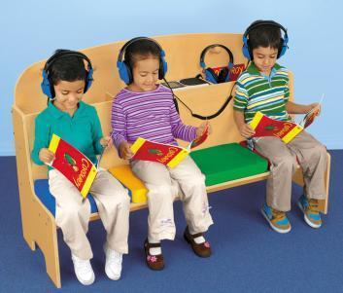
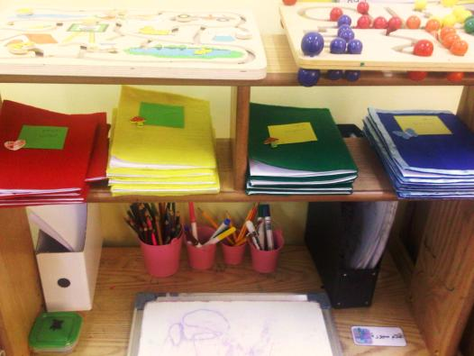
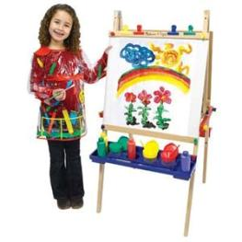
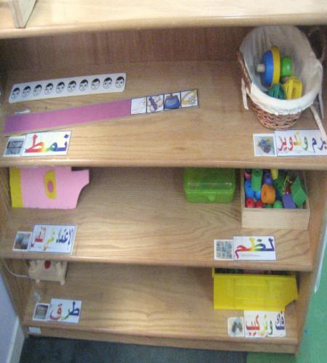
الأركان التعليمية :
ركن المطالعة أو المكتبة أو القصة :
ركن البناء أو المكعبات:
ركن اللعب الإيهامي :
الركن الإدراكي :
ركن البحث والاكتشاف :
ركن التعبير الفني :
ركن القراءة والكتابة او التخطيط:

Slide 19
أولاً : ركن المكتبة

Slide 20
أولاً: ركن المكتبة أو المطالعة:
1- يستجيب لميول وحاجات ومستويات الأطفال.
2- يتعلم الطفل كيف يتعامل مع الكتب.
3- يدعم النمو اللغوي واستعداد القراءة عند الأطفال.
4- يدعم ثقافة ومعرفة الأطفال.
خصائص الطفل في الركن:
1- يحب الإصغاء للقصص.
2- يظهر تعاطفا مع أبطال القصص.
3- يشعر براحة نفسية كبيرة.

Slide 21
يهدف هذا الركن إلى:
النمو المعرفي المتمثل في إشباع الحاجة إلى الاستكشاف وحب الاستطلاع.
اكتساب مهارات اللغة (مهارات الحديث والاستماع).
تنمية الحواس مثل حاستي السمع والبصر.
بداية تكوين هواية القراءة من كثرة تعرض الكتاب والمواد المقرؤة والمصورة وتكوين علاقة وجدرانية إيجابية مع المكتبة.

Slide 22
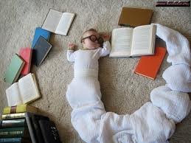
أثبتت الدراسات
أن من أهم الطرق وأكثر فاعلية لجعل الأطفال قارئين جيدين هو القراءة لهم كل يوم , كما أن النظر إلى الكتب والاستماع إلى القصص يتيح للأطفال فرصاً وتجارب متعددة مثل :
يطور الأطفال مخيلاتهم وإبداعاتهم .
يتعلم الأطفال كيفية التعامل مع تجارب الحياة (مثال : ولادة طفل جديد في الأسرة, الانتقال, المرض)
يتعلم الأطفال أن مشاعرهم ومخاوفهم ومشاكلهم ليست مقصورة عليهم فقط .
يتعلم الأطفال المسؤوليات الاجتماعية مثل أن يصبح صديقاً جيداً أو يشارك الآخرين وكيف ينتظر الدور, وكيف يتصرف في موقف اجتماعي معين.
يتعلم الأطفال معلومات جديدة مثل كيفية حياة الناس وطبيعة الأماكن في مناطق أخرى.
إعداد أ / لينا المطيري –جامعة الملك سعود للعام 1432هـ

Slide 23
مواصفات الركن:
1- سهل الإعداد.
2- لا يحتاج لموارد مالية عالية .
3- لا يتطلب أثاثا إضافيا.

Slide 24
ما المطلوب من المعلمة في ركن المكتبة ؟
1- تختار مكان هادئ.
2- تتأكد من وجود نور كاف.
3- توفير سجادة ووسائد صغيرة.
4- توفير كتب مناسبة وكافية ومنوعة .
5- إضافة بعض الدمى.
6- إضافة بعض القصص المسجلة.

Slide 25
ترتيب ركن المكتبة
2- منطقة الاستماع
1- منطقة الكتب

Slide 26
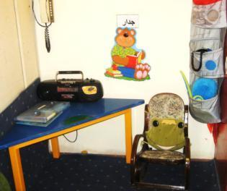
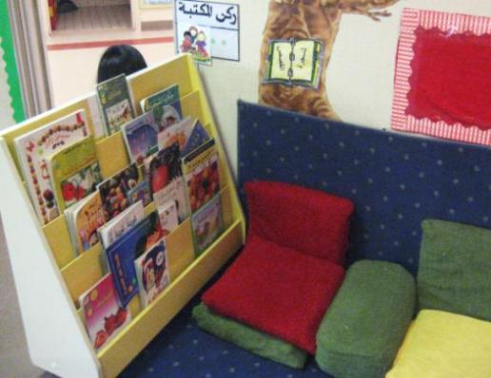

Slide 28
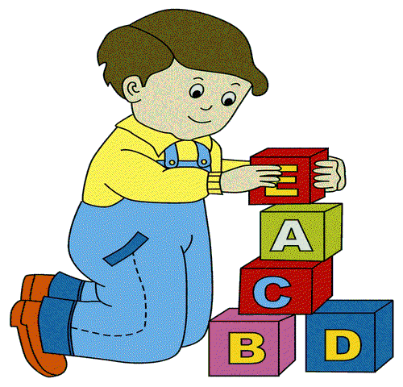
ثانياً: ركن المكعبات
“

Slide 29
لماذا سمي هذا الركن بركن البناء والهدم؟
لأن للعمليتين نفس الأهمية التربوية، وتتطلب القدرات ذاتها، وإن العمليتين تؤثران تأثيرا على تدريب الطفل للقيام بعمليات إدراكية متعددة.
فوائد اللعب بالمكعبات:
1- يتضمن التسلسل والتطابق والقياس والعلاقات الحجمية.
2- اكتشاف مفاهيم علمية حول التوازن والجاذبية والثبات وغيرها.
3- يساعد على نمو خيال الطفل.
4- يريح نفسيتهم.

Slide 30
من أهداف هذا الركن تعلم مفاهيم النمو العقلي مثل:
إدراك الأشكال المتشابه والمختلف .
إدراك العلاقات صغير – كبير – طويل – قصير.
تنمية الخيال والإبداع.
استخدام أسلوب حل المشكلات.
تنمية العمليات العقلية مثل: الانتباه – الإدراك – التذكر – التحليل.

Slide 31
كيف يجهز ركن المكعبات ؟
1. تأمين وحدة كاملة من المكعبات الخشبية المتنوعة الأحجام والأشكال
2. وضع إكسسوارات حسب الوحدة كالسيارات – الجسور ونحوها
مميزات المكعبات؟
لا تستهلك بسرعة – تستخدم لسنوات طويلة.
ما المطلوب من المعلمة في هذا الركن؟
1- أن تضعه بعيدا عن ممرات الأطفال ومخارج الغرفة وركن المكتبة.
2- أن تكون مساحته واسعة ويحتوي على سجادة.
3- أن تضع أرفف لترتيب المكعبات.
4- أن تضع في الأرفف علامات للأطفال بنفس أشكال المكعبات ليسهل إعادتها وترتيبها.

Slide 33
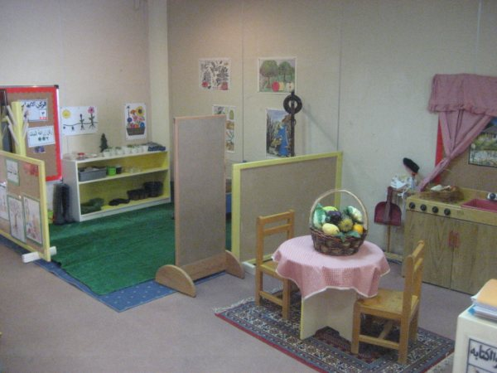
ثالثاً: ركن اللعب الإيهامي

Slide 34
مواصفات ومميزات ركن اللعب الإيهامي :
1- يشبه البيت.
2- يمثل الطفل فيه أدوار مختلفة.
3- يتيح لطفل التواصل اللغوي.
4- يستطيع الطفل التعبير عن مشاعره.
5- تنمية العمليات الإدراكية المنظمة كالتعداد والتسلسل ونحوها.
6- إعداد هذا الركن لا يحتاج إلى مصاريف باهظة.
7- يمكن تجميع بعض الأدوات مثل: مذياع – سرير – ملابس - هاتف – مرآة.

Slide 35
يهدف هذا الركن إلى النمو الاجتماعي ممثلا في:
تكوين المفاهيم الاجتماعية مثل: التعاون, المشاركة, المساعدة, الصداقة, الاحساس بالمسئولية الاجتماعية.
لعب الأدور الاجتماعية لتعلم واكتساب المهارات الاجتماعية السابق ذكرها.
اكتساب الخبرة الاجتماعية الخاصة بتقديم واجبات الضيافة, ترتيب الأثاث, تنظيف الأدوات.
اكتساب اللغة وإدارة الحوار والمناقشة.

Slide 38
رابعاً: ركن الإدراك

Slide 39
يسمى ركن الإدراك أحيانا ركن ألعاب الطاولة لماذا؟
لأن غالبية نشاطه يرتبط بألعاب التركيب التي تمارس على الطاولة.
فوائد ركن الإدراك للطفل:
1- تعليم الطفل الفك والتدوير والتركيب.
2- إدخال الخرز في الخيوط.
3- إجراء مقارنة في التشابه والاختلاف.
4- تنمية التناسق بين اليدين والعين.
5- تنمية العضلات الصغرى.
التصنيف - 6- يتعرف على المفاهيم الإدراكية المتنوعة مثل: التطابق – التسلسل

Slide 40
محتويات ركن الإدراك:
خرز- خيوط - ألعاب تركيب - بطاقات مصورة - لعبة تطابق الصور- لعبة تشابه الصور.
كيف تجهز المعلمة هذا الركن؟
1- أن تختار له مكان بجوار ركن هادئ.
2- أن تضع سجاد و طاولة بكراسيها.
3- أن تضع بعض الرفوف لوضع الألعاب الإدراكية بشكل مصنف ليعيدها الطفل إلى مكانها بسهولة.

Slide 41
نلاحظ هنا : - منطقة اللعب على الأرض وأخرى على الطاولة . - ترتيب الأدوات في الركن دون تزاحم. - وجود البطاقات المعنونة لنوع اللعبة.

Slide 42
نلاحظ هنا : - منطقة اللعب على الأرض واسعة وأخرى على الطاولة . كثرة الأدوات عل الأرفف . - هناك أدوات مجهزة على الطاولة لجذب الأطفال. - يوجد شريط لاصق يبيّن حدود اللعب، وترك مساحة بجانب الأرفف لتناول الأدوات بشكل سلس.

Slide 43
خامساً: ركن الاكتشاف

Slide 44
يسمى ركن تعلم العلوم، وهو من الأركان المهمة في بيئة الطفل التعليمية.
على مـــــــاذا يحــــــتوي ركن الاكتـــشاف؟
مجسمات حيوانات متنوعة – نباتات متعددة – أنواع من الأتربة والحصى والصخور – القواقع – الأصداف.
أهــــــداف هــــــذا الركـــــــــــــــن:
1- تنمية مفهوم تقدير الحياة لدى الطفل.
2- إيصال الطفل لفهم البيئة الطبيعية من حوله.
3- تكوين ثروة من المعلومات لديه.
4- توعية حب الاستطلاع الإدراكي والرغبة في البحث والاكتشاف.

Slide 45
كيــــــف يجـــــــهــز هــــــذا الركــــــن؟
طاولة وأرفف – حيوانات وحشرات ونباتات في أقفاص وعلب وأوعية خاصة
ميزان – مغناطيس – بطاريات – عدسة مكبرة ونحوها.
ريش – صخور – أخشاب – حصى.
تستطيع المعلمة تغيير الألعاب طوال العام حسب مواضيع الوحدات.

Slide 46
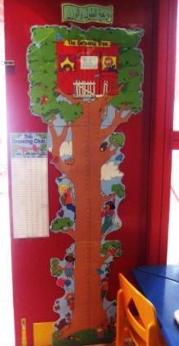
نلاحظ هنا :
-اثراء الركن بالأدوات.
-مساحة الطاولة مريحة وكافية للاكتشاف.
موقع الركن بجوار النافذة لدخول ضوء الشمس.
وجود دولاب صغير للادوات.
ترتيب الأدوات حسب البطاقات الإرشادية.
وجود جدول معلق لقياس وزن وطول الأطفال بالميزان ولوحة قياس الطول

Slide 47
نلاحظ هنا :
وجود مرآة في الركن ، ليقارن الطفل بينه وبين زميله في الشكل والطول ..الخ
الركن بعيد عن الشمس .
الركن مفتوح ليس له حدود .
اللوحة الدالة على الركن تشير لدخول عدد 2.

Slide 48
نلاحظ هنا :
ثراء الركن بالأدوات.
دولاب الأرفف يغطي لوحة مقياس الطول.
وجود الركن بجوار النافذة لدخول ضوء الشمس.
يتبع ...

Slide 49
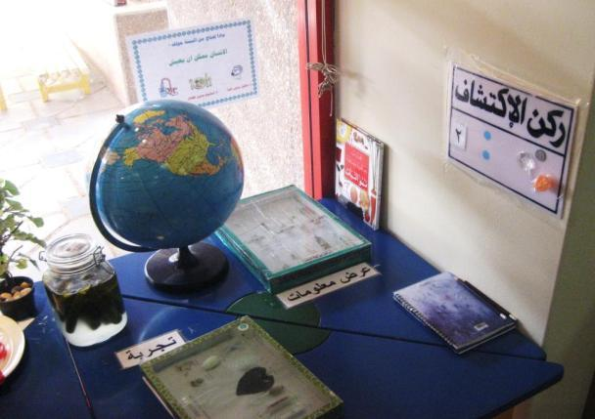
نلاحظ هنا :
الطاولة مقسمة لأجزاء معنونة، قسم التجربة ، عرض المعلومات .
تجربة المخلل للفصل .
عظام حقيقية داخل الكيس .

Slide 50
سادساً: ركن التعبير الفني

Slide 51
ماذا يمــــارس الطـــفل في هـــذا الركــــن؟
1- يمارس أنواع الرسم فيستعمل أقلام التلوين – فرش الدهان – الطباشير الملونة.
2- يمارس الطباعة بالدهان فيستخدم الطباعة بالخشب والفلين والملاقط وأغطية الزجاجات وغيرها.
3- الصلصال والطين والقص واللصق.
فـــــوائـــد هــذا الركـــــــن للطــــــفل:
التعرف على الألوان – تدريب عضلاته الصغرى ليستعد للكتابة – التنفيس عن المشاعر – شعوره بقيمة نفسه عند الإنجاز.

Slide 52
يهدف هذا الركن إلى:
اكتساب المهارات الفنية.
بداية تكوين الهوايات.
تنمية الإبداع والابتكار.
إشباع الحاجة إلى الإنجاز عند اتمام العمل الفني.
تنمية الإحساس بالجمال.
التعبير عن الذات.
اكتشاف بعض المشكلات السلوكية.
يستخدم أحيانا لعلاج بعض المشكلات السلوكية.
تدريب العضلات الدقيقة وهذا يمهد لعملية استخدام القلم.

Slide 53
مــواصـــــفات ركن الفـــــن:
1- يعتبر من الأركان المؤقتة والثابتة في نفس الوقت.
2- من الأركان الثابتة والدائمة لأنه موجود في غرفة الصف طوال العام والأدوات الفنية موجودة على الأرفف دائماً.
3- يعتبر الركن مؤقتا أيضاً لأن المعلمة تدخل عليه دوريا نشاطا فنيا جديدا خلال فترة مؤقتة (أي أن النشاط يدخل لفترة مؤقتة)
4- من الأركان الهادئة الفردية لأن الطفل يعمل بمفرده حتى لو تحدث مع زميله.

Slide 54
كيــــف تجـــهز المعلمـــــة ركن الفن؟
1- أن تضع أرفف منخفضة لوضع الأدوات الفنية.
2- أن تضع لوحة إعلان لعرض أعمال الأطفال.
3- أن تضع طاولة وكراسي.
4- أن يكون هناك مغسلة صغيرة داخل الركن أو يكون الركن قريباً من الباب.

Slide 55
على ماذا يحتوي هذا الركن؟
1- علبة مقصات آمنة.
2- أقلام تلوين.
3- قوارير دهان سائل.
4- فرش تلوين.
5- قطع أسفنج.
6- عجين أو صلصال.
7- بعض الأدوات المستهلكة.

Slide 56
هناك أركان توضع حسب حاجة ورغبة الأطفال وحسب الوحدات مثل:
أ- ركن اللعب بالرمل والماء.
ب- ركن النجارة.
ج- ركن التسوق.
د- ركن مركز الشرطة.
هـ- ركن الطبيب.

Slide 57
ركن الطبيب

Slide 58
ركن التسوق

